Slide 1
Τεχνολογία Πολυμέσων
Ενότητα # 19: Τηλεδιάσκεψη
Διδάσκων: Γεώργιος Ξυλωμένος
Τμήμα: Πληροφορικής

Slide 2
Χρηματοδότηση
Το παρόν εκπαιδευτικό υλικό έχει αναπτυχθεί στα πλαίσια του εκπαιδευτικού έργου του διδάσκοντα.
Το έργο «Ανοικτά Ακαδημαϊκά Μαθήματα στο Οικονομικό Πανεπιστήμιο Αθηνών» έχει χρηματοδοτήσει μόνο τη αναδιαμόρφωση του εκπαιδευτικού υλικού.
Το έργο υλοποιείται στο πλαίσιο του Επιχειρησιακού Προγράμματος «Εκπαίδευση και Δια Βίου Μάθηση» και συγχρηματοδοτείται από την Ευρωπαϊκή Ένωση (Ευρωπαϊκό Κοινωνικό Ταμείο) και από εθνικούς πόρους.

Slide 3
Άδειες Χρήσης
Το παρόν εκπαιδευτικό υλικό υπόκειται σε άδειες χρήσης Creative Commons.
Οι εικόνες προέρχονται από το βιβλίο «Τεχνολογία Πολυμέσων και Πολυμεσικές Επικοινωνίες», Γ.Β. Ξυλωμένος, Γ.Κ. Πολύζος, 1^{η} έκδοση, 2009, Εκδόσεις Κλειδάριθμος.

Slide 4
Σκοποί ενότητας
Εξοικείωση με την οικογένεια προτύπων τηλεδιάσκεψης της ITU (H.32x).
Κατανόηση της λειτουργικότητας και του τρόπου λειτουργίας του H.323.
Εξοικείωση με το πρωτόκολλο SIP και τον τρόπο λειτουργίας του, καθώς και του τρόπου χρήσης του για τηλεδιάσκεψη.
Εισαγωγή στα πρωτόκολλα ελέγχου πυλών.

Slide 5
Περιεχόμενα ενότητας
Το πρότυπο H.320
Το πρότυπο H.324
Το πρότυπο H.323
Τηλεδιάσκεψη με το SIP
Έλεγχος πυλών

Slide 6
Το πρότυπο H.320
Μάθημα: Τεχνολογία Πολυμέσων, Ενότητα # 19: Τηλεδιάσκεψη
Διδάσκων: Γιώργος Ξυλωμένος, Τμήμα: Πληροφορικής

Slide 7
Το H.320 (1 από 4)
Πρότυπα τηλεδιάσκεψης H.32x της ITU
Αρχικά: μεταγωγή κυκλωμάτων (τηλεφωνία)
Αργότερα: μεταγωγή πακέτων (Internet)
Περιορισμένη συμβατότητα μεταξύ τους
H.320: Πρότυπο για δίκτυα ISDN
Ανταλλαγή ήχου, βίντεο, εικόνων, κειμένου
Συλλογή διάφορων προτύπων

Slide 8
Το H.320 (2 από 4)
Συστατικά του H.320: έλεγχος
H.221: Πολύπλεξη ήχου / βίντεο σε πλαίσια
Χρησιμοποιεί κανάλια ISDN τύπου B
H.230: Πολύπλεξη συγχρονισμού και ελέγχου
H.231: Tηλεδιάσκεψη πολλαπλών συμμετεχόντων
H.242/3: Διαπραγμάτευση με δύο/πολλά τερματικά
Q.931: Εγκαθίδρυση κλήσεων μεταξύ τερματικών
H.233/4: Τεχνικές κρυπτογράφησης δεδομένων

Slide 9
Το H.320 (3 από 4)
Συστατικά του H.320: μέσα
H.261: Συμπίεση βίντεο ανάλυσης CIF/QCIF
CIF: 352x288, QCIF: 176x144
G.711: ήχος εύρους 3,7 KHz στα 64 Kbps
G.722: ήχος εύρους 7,5 KHz στα 64 Kbps
G.728: ήχος εύρους 3,7 KHz στα 16 Kbps
Μόνο το G.711 είναι υποχρεωτικό!

Slide 10
Το H.320 (4 από 4)
Απαιτούμενο εύρος ζώνης: p x 64 Kbps
Για βίντεο, τουλάχιστον 128 Kbps
Γραμμή ISDN BRI (2 κανάλια B)
H.261 με QCIF και χαμηλό ρυθμό πλαισίου
Ιδανικά, 384 Kbps (6 κανάλια B)
3 γραμμές BRI ή μέρος 1 γραμμής PRI
H.261 με CIF ή/και υψηλότερο ρυθμό πλαισίου

Slide 11
Το πρότυπο H.324
Μάθημα: Τεχνολογία Πολυμέσων, Ενότητα # 19: Τηλεδιάσκεψη
Διδάσκων: Γιώργος Ξυλωμένος, Τμήμα: Πληροφορικής

Slide 12
Το H.324 (1 από 2)
Παραλλαγές H.320 για δίκτυα ATM
Η.321: παραλλαγή για ευρυζωνικά WAN
Η.322: παραλλαγή για ευρυζωνικά LAN
Περιορισμένη χρήση, όπως και τα δίκτυα ATM!
H.324: παραλλαγή για PSTN (56 Kbps)
Βίντεο: H.263 για χαμηλότερο εύρος ζώνης
Ήχος: G.723.1 (5,3 και 6,3 Kbps) ή G.729 (8 Kbps)

Slide 13
Το H.324 (2 από 2)
Προσαρμογή πρωτοκόλλων ελέγχου για PSTN
Η.245: διαπραγμάτευση κωδικοποιητών
Διαπραγμάτευση πρόσθετης καθυστέρησης ήχου
Δυνατότητα μεταβολής ρυθμού μετάδοσης μέσου
H.223: πολύπλεξη μέσων
Εντοπισμός και διόρθωση σφαλμάτων μετάδοσης
Επιτρέπει διάφορους τρόπους πολύπλεξης μέσων
V.25: εγκαθίδρυση κλήσεων μεταξύ μόντεμ

Slide 14
Το πρότυπο H.323
Μάθημα: Τεχνολογία Πολυμέσων, Ενότητα # 19: Τηλεδιάσκεψη
Διδάσκων: Γιώργος Ξυλωμένος, Τμήμα: Πληροφορικής

Slide 15
Το H.323 (1 από 5)
H.323: Τηλεδιάσκεψη στο Internet
Επικοινωνία μεταξύ πολλών κατασκευαστών
Τερματικά H.323
Αυτόνομες συσκευές (υλικό)
Εφαρμογές σε υπολογιστή (λογισμικό)
Πύλες H.323
Διασύνδεσή με τηλεφωνικό δίκτυο
Αναλογικό ή ψηφιακό

Slide 16
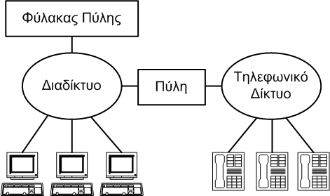
Το H.323 (2 από 5)
Φύλακες πύλης H.323
Μετατροπές ανάμεσα σε διευθύνσεις
Έλεγχος πρόσβασης σε τηλεδιασκέψεις
Διαχείριση διαθέσιμου εύρους ζώνης
Χρέωση και τιμολόγηση συμμετεχόντων

Slide 17
Το H.323 (3 από 5)
Υποχρεωτικά πρωτόκολλα
RTP: μετάδοση τμημάτων μέσων με UDP
RTCP για έλεγχο μέσων (προαιρετικά)
H.245: διαπραγμάτευση κωδικοποίησης
Q.931: εγκαθίδρυση και τερματισμός κλήσεων
Χρησιμοποιείται και σε δίκτυα ISDN
H.225 (RAS): επικοινωνία με φύλακα πύλης
Πρωτόκολλο εγγραφής, αποδοχής και κατάστασης

Slide 18
Το H.323 (4 από 5)
Κωδικοποίηση βίντεο
Δεν υποστηρίζεται σε οικονομικά τερματικά
Ελάχιστη κωδικοποίηση: πρότυπο H.261
Ελάχιστη ανάλυση: QCIF (176x144 εικονοστοιχεία)
Συμβατότητα με παλιότερα πρότυπα
Προαιρετική κωδικοποίηση: H.263
Προαιρετικές αναλύσεις: CIF, 4CIF και 16CIF

Slide 19
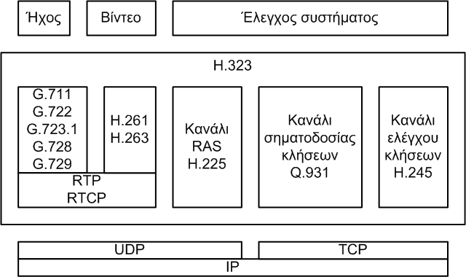
Το H.323 (5 από 5)
Κωδικοποίηση ήχου
Υποχρεωτικό το G.711 (56 ή 64 Kbps)
Προαιρετικά, όλα τα πρότυπα των H.320/H.324

Slide 20
Κανάλια H.323
Πολλαπλά κανάλια μέσων: RTP/UDP
Ένα κανάλι αποστολής και λήψης ανά μέσο
Κανάλι ελέγχου κλήσεων: H.245/TCP
Άνοιγμα και κλείσιμο καναλιών μέσων
Ανταλλαγή ικανοτήτων των τερματικών
Κανάλι σηματοδοσίας κλήσεων: Q.931/TCP
Τηλεφωνικοί τόνοι
Κουδούνισμα εισερχόμενων κλήσεων

Slide 21
Φύλακας πύλης (1 από 2)
Φύλακας πύλης: διαχειρίζεται ζώνη δικτύου
Παράδειγμα ζώνης: τα τερματικά ενός LAN
Αν υπάρχει, η χρήση του είναι υποχρεωτική
Χρήση πρωτοκόλλου RAS πάνω από το TCP
Διαχείριση εύρους ζώνης
Περιορισμός ταυτόχρονων τηλεδιασκέψεων

Slide 22
Φύλακας πύλης (2 από 2)
Μετάφραση διευθύνσεων
Μετάφραση ψευδωνύμων σε διευθύνσεις IP
Μπορεί να απαιτεί επικοινωνία με άλλους
Καταχώρηση τερματικού σε φύλακα πύλης
Κατά την εκκίνηση του τερματικού
Αποστολή διεύθυνσης IP και ψευδωνύμου
Άδεια από το φύλακα πύλης πριν κάθε κλήση

Slide 23
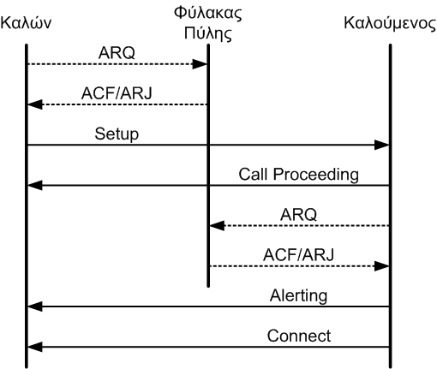
Σηματοδοσία H.323
RAS: αίτηση και αποδοχή ή απόρριψη
Q.931: εγκαθίδρυση, ειδοποίηση, σύνδεση

Slide 24
Τηλεδιάσκεψη με το SIP
Μάθημα: Τεχνολογία Πολυμέσων, Ενότητα # 19: Τηλεδιάσκεψη
Διδάσκων: Γιώργος Ξυλωμένος, Τμήμα: Πληροφορικής

Slide 25
Τι είναι το SIP; (1 από 2)
SIP (Session Initiation Protocol)
Τυποποιήθηκε από την IETF
Δημιουργία συνεδρίας πολυμέσων
Διαπραγμάτευση κωδικοποιήσεων μέσων
Τροποποίηση παραμέτρων συνεδρίας
Τερματισμός συνεδρίας
Δεν ασχολείται με την ανταλλαγή μέσων!

Slide 26
Τι είναι το SIP; (2 από 2)
Σχεδιαστική φιλοσοφία του SIP
Απλό και εύκολο στην υλοποίηση
Κωδικοποίηση μηνυμάτων με απλό κείμενο
Ανάλογο με τα Q.931 και RAS σε λειτουργίες
Επαναχρησιμοποιεί πρωτόκολλα του Internet
Χρήση του RTP για τη μεταφορά των μέσων
Χρήση του SDP για περιγραφή των μέσων

Slide 27
Διευθύνσεις SIP (1 από 2)
URI (uniform resource indicator)
Περιγράφει έναν επικοινωνιακό πόρο
Ανάλογο με διεύθυνση e-mail ή web
Χρήση και ως υπερσύνδεσμος
SIP URI φυσικού προσώπου
Ανεξάρτητο από τοποθεσία
Ανεξάρτητο από τερματική συσκευή
sip:name@organization

Slide 28
Διευθύνσεις SIP (2 από 2)
Τηλεφωνικός αριθμός
sip:+302108203693@PSTN-provider
Λογική ομάδα
sip:helpdesk@organization
Τερματικό με γνωστή διεύθυνση IP
sip:195.251.234.1
Εξυπηρετητής πολυμέσων
sip:gameserver@microsoft.com

Slide 29
Μέθοδοι SIP
Έξι είδη αιτήσεων (ονομάζονται μέθοδοι)
Δημιουργία συνεδρίας: INVITE και ACK
Τερματισμός συνεδρίας: BYE
Ακύρωση κατά τη δημιουργία: CANCEL
Εγγραφή ενός νέου τερματικού: REGISTER
Ανταλλαγή πληροφοριών: OPTIONS

Slide 30
Οντότητες SIP
Πράκτορας χρήστη SIP
Πληρεξούσιος SIP
Διαχειριστής μητρώου SIP
Πιθανόν ενιαίος πληρεξούσιος / διαχειριστής
Υλοποίηση είτε σε λογισμικό είτε σε υλικό
Επικοινωνία με τηλεφωνία μέσω πυλών

Slide 31
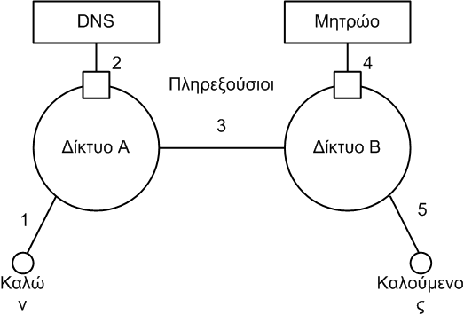
Σηματοδοσία SIP (1 από 3)
Εγκαθίδρυση συνεδρίας με δύο συμμετέχοντες
INVITE με URI καλούμενου προς πληρεξούσιο
Προώθηση στον πληρεξούσιο του καλούμενου
Το μήνυμα προωθείται στον καλούμενο

Slide 32
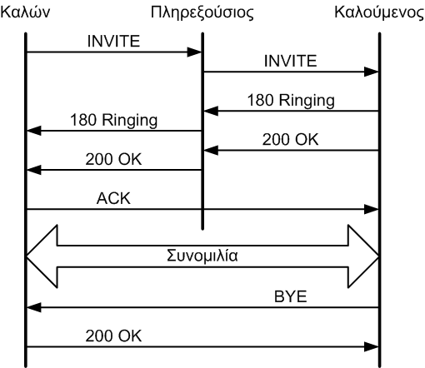
Σηματοδοσία SIP (2 από 3)
Το μήνυμα INVITE ελήφθη (180 Ringing)
Ο καλούμενος δέχεται την κλήση (200 OK)
Οριστικοποίηση παραμέτρων κλήσης (ACK)

Slide 33
Σηματοδοσία SIP (3 από 3)
Διαδρομή μηνυμάτων
Αρχική σηματοδοσία
Περνάει μέσα από τους πληρεξούσιους
Υπόλοιπη σηματοδοσία
Μπορεί να μεταδίδεται απευθείας
Ο πληρεξούσιος μπορεί να ελέγχει την κλήση
Τα μέσα μεταδίδονται πάντα απευθείας

Slide 34
Πρωτόκολλο SDP (1 από 2)
SDP (Session Description Protocol)
Περιγραφή κωδικοποιήσεων και θυρών
Ενθυλάκωση στα πακέτα του SIP
Παράδειγμα: Μηνύματα INVITE και OK
From/To: SIP URI καλούντα και καλούμενου
c (connection data): διεύθυνση λήψης
m (media description): κωδικοποίηση μέσων

Slide 35
Πρωτόκολλο SDP (2 από 2)
Αίτηση | Απόκριση
INVITE sip:UserB@there.com SIP2/0 | SIP/2.0 200OK
Via:SIP/2.0/UDP here.com:5060 | Via:SIP/2.0/UDP here.com:5060
From:sip:UserA@here.com | From:sip:UserA@here.com
To:sip:UserB@there.com | To:sip:UserB@there.com;tag=65a35
Call-ID:12345600@here.com | Call-ID:12345600@here.com
CSeq:1 INVITE | CSeq:1 INVITE
Contact:sip:userA@here.com | Contact:sip:userB@there.com
Content-type:application/sdp | Content-type:application/sdp
v=0 | v=0
o=UserA 289084 2890 IN IP here.com | o=UserB 493834 462 IN IP there.com
c=IN IP4 100.101.102.103 | c=IN IP4 110.111.112.113
m=audio 49172 RTP/AVP0 | m=audio 3456 RTP/AVP0

Slide 36
Έλεγχος πυλών
Μάθημα: Τεχνολογία Πολυμέσων, Ενότητα # 19: Τηλεδιάσκεψη
Διδάσκων: Γιώργος Ξυλωμένος, Τμήμα: Πληροφορικής

Slide 37
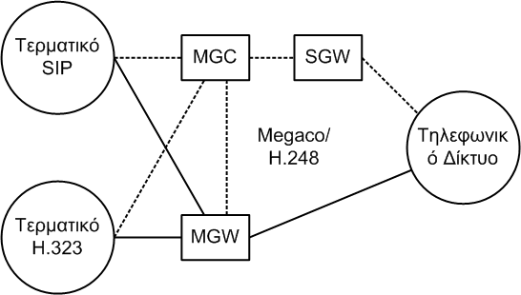
Megaco/H.248
Πύλες H.323 και πύλες SIP
Μετατροπή δεδομένων: επεξεργαστές DSP
Μετατροπή σηματοδοσίας: απλοί επεξεργαστές
Megaco/H.248: επικοινωνία πύλης - ελεγκτή
Διακεκομμένες γραμμές: σηματοδοσία
Συνεχείς γραμμές: μεταφορά μέσων

Slide 38
Τέλος Ενότητας #19
Μάθημα: Τεχνολογία Πολυμέσων, Ενότητα # 19: Τηλεδιάσκεψη
Διδάσκων: Γιώργος Ξυλωμένος, Τμήμα: Πληροφορικής

